Slide 1
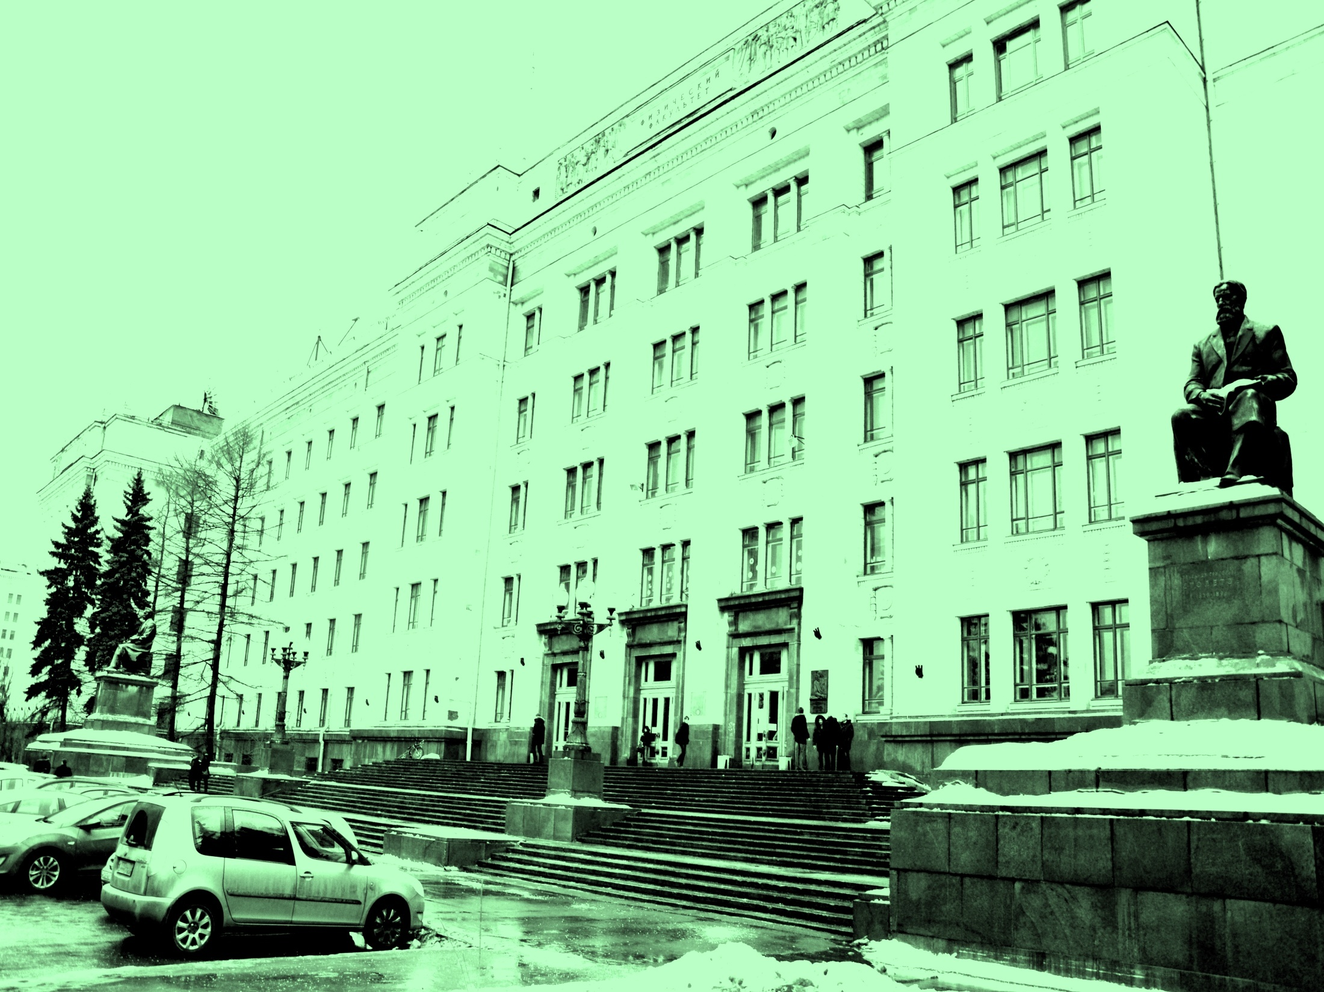
Организация закупок на физическом факультете МГУ имени М.В. Ломоносова
Семинар № 2
Отдел закупок физического факультета МГУ

Slide 2
С 1 января 2014 года вступает в силу Федеральный закон №44-ФЗ (о контрактной системе).
В соответствии с п. 2 ст. 15 Закона о контрактной системе:
бюджетные учреждения могут проводить закупки, осуществляемые за счет средств, полученных ими при осуществлении приносящей доход деятельности от физических лиц, юридических лиц, в том числе за счет грантов, на основании разработанного в соответствии с требованиями закона № 223-ФЗ, Положения о закупках.
Отдел закупок физического факультета МГУ

Slide 3
Положение о закупке товаров, работ, услуг для нужд ФГБОУ ВПО «Московский государственный университет имени М.В.Ломоносова»
проект
РГ от 15.11.13
Отдел закупок физического факультета МГУ

Slide 4
Применяется с 1 января 2014 года к закупкам продукции, осуществляемым:
1) за счет грантов, если условиями, определенными грантодателями, не установлено иное;
2) в качестве исполнителя по контракту, заключенному с МГУ по 44-ФЗ, в случае привлечения на основании договора в ходе исполнения данного контракта иных лиц для поставки товара, выполнения работы или оказания услуги, необходимых для исполнения предусмотренных контрактом обязательств МГУ;
3) за счет средств, полученных при осуществлении иной приносящей доход деятельности, определенной Уставом МГУ, от физических лиц, юридических лиц (за исключением средств, полученных на оказание и оплату медицинской помощи по обязательному медицинскому страхованию), а именно за счет доходов от:
Отдел закупок физического факультета МГУ

Slide 5
3.1) выполнения аналитических, прикладных и технологических работ, создания результатов интеллектуальной деятельности и средств индивидуализации, а также реализация прав на них;
3.2) реализации товаров, изготовленных за счет средств, полученных от ведения приносящей доход деятельности;
3.3) оказания консультационных, экспертных, инжиниринговых, информационных и маркетинговых услуг в установленной сфере деятельности, а также проведение мероприятий образовательного, научного, культурно-просветительского и культурно-массового характера;
3.9) оказания услуг связи, обеспечение технического обслуживания и сопровождения сети Интернет в Московском университете, реализации созданных за счет средств, полученных от ведения приносящей доход деятельности, пакетов прикладных программ научного, технического и учебного назначения, проведение акустического, сейсмического, электромагнитного, экологического, радиационного и иного мониторинга различного рода природных объектов и объектов экономики;
Отдел закупок физического факультета МГУ

Slide 6
3.10) оказания услуг по экспертизе учебников и иной учебной литературы, научных и научно-образовательных проектов, а также официальных документов и иных сопутствующих материалов для последующего признания в установленном законодательством Российской Федерации порядке документов иностранных государств об образовании;
3.12) осуществления издательско-полиграфической деятельности, в том числе связанной с изданием журнала "Вестник Московского университета" и газеты "Московский университет", оказания копировально-множительных услуг, оказание полиграфических услуг, а также реализации книжной, журнальной и иной полиграфической продукции;
3.20) проведения научных исследований за счет средств различных фондов, пожертвований;
3.21) собственности
Отдел закупок физического факультета МГУ

Slide 7
Принципы Положения
1) информационной открытости закупки;
2) равноправия, справедливости, отсутствия дискриминации и необоснованных ограничений конкуренции по отношению к участникам закупки;
3) целевого и экономически эффективного расходования денежных средств на приобретение продукции (с учетом при необходимости стоимости жизненного цикла закупаемой продукции) и реализации мер, направленных на сокращение издержек Заказчика;
4) отсутствия ограничения допуска к участию в закупках путем установления неизмеряемых требований к участникам закупок.
Отдел закупок физического факультета МГУ

Slide 8
Способы осуществления закупок
Конкурентные процедуры:
•Открытый (закрытый) конкурс;
•Открытый аукцион в электронной форме (ОАЭФ);
•Тендер;
•Запрос котировок;
•Запрос предложений.
Прямые закупки:
•Малые закупки - до 500 тысяч рублей
•У единственного поставщика, подрядчика, исполнителя по основаниям
Отдел закупок физического факультета МГУ

Slide 9
Необходимость проведения конкурентных процедур
Объем средств подразделения от грантов и гос.контрактов от всех средств по Положению | Сумма закупок конкурентным способом (любым кроме ЕИ)
До 40% | Не менее 35%
От 40 (включительно) до 80% | Не менее 25%
Более 80% (включительно) | Не менее 15%
Отдел закупок физического факультета МГУ

Slide 10
При проведении конкурентных процедур в соответствии с Положением, могут быть установлены Требования к:
•качеству,
•техническим характеристикам продукции (в т.ч. путем указания на ее товарный знак и модель),
•ее безопасности,
•возможности поставки эквивалентной продукции,
•функциональным характеристикам (потребительским свойствам) товара,
•размерам,
•упаковке,
•отгрузке товара,
•результатам работы,
•а также иные требования, связанные с определением соответствия поставляемого товара, выполняемой работы, оказываемой услуги потребностям Заказчика
Отдел закупок физического факультета МГУ

Slide 11
Сравнительная таблица конкурентных процедур
 | Конкурс | Аукцион | Тендер | ЗК | ЗП
Ограничения по сумме | Нет | Нет | Больше 1 млн. рублей | Меньше 1 млн. рублей | Нет
Обеспечение заявки | Да | Да | Да | Нет | Нет
Срок приема заявок | 20 дней | 20 дней | 10 дней | 5 раб. дней | 5 раб. дней
Повторные торги | Нет | Нет | Да | Нет | Да
ЗК – запрос котировок
ЗП – запрос предложений
Отдел закупок физического факультета МГУ

Slide 12
Исполнение договора
1 | Снижение цены по соглашению сторон без изменения объема товаров/услуг/работ
2 | Возможность уменьшить (на 70%)/ увеличить (на 30%). Объем товаров , предусмотренных договором при изменении потребности
3 | Расторжение договора по соглашению сторон по инициативе Заказчика
4 | Возможность проведения преддоговорных переговоров (уточнение мелких деталей/условий)
Отдел закупок физического факультета МГУ

Slide 13
Прямые закупки
(ранее, согласно 94-ФЗ, закупки «у единственного поставщика, подрядчика, исполнителя»)
Основания для проведения прямых закупок:
1)У субъектов естественных монополий;
2) у единственного поставщика (подрядчика, исполнителя), определенного указом, поручением или распоряжением Президента РФ, Правительства РФ;
3) выполнения работы по мобилизационной подготовке в РФ;
4) закупки, необходимые для исполнения грантов, в случаях когда временные затраты на проведение иных способов осуществления закупок невозможны (нецелесообразны);
5) закупки, необходимые для исполнения контрактов, заключенных по 44-ФЗ, в случаях когда временные затраты на проведение иных способов осуществления закупок невозможны (нецелесообразны);
Отдел закупок физического факультета МГУ

Slide 14
6) возникновения потребности в работе или услуге, выполнение или оказание которых может осуществляться только органом исполнительной власти в соответствии с его полномочиями либо подведомственными ему государственным учреждением, государственным унитарным предприятием, соответствующие полномочия которых устанавливаются федеральными законами, нормативными правовыми актами Президента Российской Федерации или нормативными правовыми актами Правительства Российской Федерации, законодательными актами соответствующего субъекта Российской Федерации;
7) закупки продукции для организации командировок и экспедиций (их части), случае практической невозможности проведения иных способов осуществления закупок;
Отдел закупок физического факультета МГУ

Slide 15
8) оказания услуг по энергоснабжению или купли-продажи электрической энергии, водоснабжению, водоотведению, теплоснабжению, газоснабжению (за исключением услуг по реализации сжиженного газа), по подключению (присоединению) к сетям инженерно-технического обеспечения по регулируемым в соответствии с законодательством Российской Федерации ценам (тарифам), по хранению и ввозу (вывозу) наркотических средств и психотропных веществ;
9) вследствие аварии, иных чрезвычайных ситуаций природного или техногенного характера, непреодолимой силы, возникновение необходимости срочного медицинского вмешательства;
10) поставки культурных ценностей (в том числе музейных предметов и музейных коллекций, редких и ценных изданий, рукописей, архивных документов (включая их копии), имеющих историческое, художественное или иное культурное значение), предназначенных для пополнения музейного, библиотечного, архивного фондов, кино-, фотофонда и аналогичных фондов;
Отдел закупок физического факультета МГУ

Slide 16
11) производства товара, выполнение работы, оказание услуги осуществляются учреждением и предприятием уголовно-исполнительной системы;
12) закупки услуг мобильной связи для назначенных приказами по МГУ или структурному подразделению сотрудников, до вступления в действие нормативного акта РФ о сохранении телефонного номера за абонентом при смене оператора мобильной связи;
13) закупки произведений литературы и искусства определенных авторов, исполнений конкретных исполнителей, фонограмм конкретных изготовителей для нужд МГУ в случае, если единственному лицу принадлежат исключительные права или исключительные лицензии на такие произведения, исполнения, фонограммы;
14) закупки печатных изданий или электронных изданий определенных авторов у издателей таких изданий в случае, если указанным издателям принадлежат исключительные права или исключительные лицензии на использование таких изданий, а также оказание услуг по предоставлению доступа к электронным изданиям для обеспечения деятельности МГУ;
Отдел закупок физического факультета МГУ

Slide 17
15) закупки по посещению зоопарка, театра, кинотеатра, концерта, цирка, музея, выставки или спортивного мероприятия;
16) заключения договора на оказание услуг по участию в мероприятии, проводимом для нужд нескольких заказчиков, с поставщиком (подрядчиком, исполнителем), который определен заказчиком, являющимся организатором такого мероприятия, в порядке, установленном действующим законодательством;
17) заключения договора на создание произведения литературы или искусства;
18) заключения договора на оказание услуг по реализации входных билетов и абонементов на посещение театрально-зрелищных, культурно-просветительных и зрелищно-развлекательных мероприятий, экскурсионных билетов и экскурсионных путевок - бланков строгой отчетности;
Отдел закупок физического факультета МГУ
Notes:
) заключения договора на оказание услуг по осуществлению авторского контроля за разработкой проектной документации объекта капитального строительства, проведению авторского надзора за строительством, реконструкцией, капитальным ремонтом объекта капитального строительства соответствующими авторами, на проведение технического и авторского надзора за выполнением работ по сохранению объекта культурного наследия (памятников истории и культуры) народов Российской Федерации авторами проектов;
20) заключения договоров на оказание услуг, связанных с обеспечением визитов глав иностранных государств, глав правительств иностранных государств, руководителей международных организаций, парламентских делегаций, правительственных делегаций, делегаций иностранных государств (гостиничное, транспортное обслуживание, эксплуатация компьютерного оборудования, обеспечение питания, аренда и изготовление реквизитов для

Slide 18
19) заключения договора на оказание услуг по осуществлению авторского контроля за разработкой проектной документации объекта капитального строительства, проведению авторского надзора за строительством, реконструкцией, капитальным ремонтом объекта капитального строительства соответствующими авторами, на проведение технического и авторского надзора за выполнением работ по сохранению объекта культурного наследия (памятников истории и культуры) народов Российской Федерации авторами проектов;
20) заключения договоров на оказание услуг, связанных с обеспечением визитов глав иностранных государств, глав правительств иностранных государств, руководителей международных организаций, парламентских делегаций, правительственных делегаций, делегаций иностранных государств (гостиничное, транспортное обслуживание, эксплуатация компьютерного оборудования, обеспечение питания, аренда и изготовление реквизитов для сцены, президиума и т.п.);
Отдел закупок физического факультета МГУ

Slide 19
21) осуществления закупок на поставки товара, выполнение работ, оказание услуг для обеспечения деятельности объектов государственной охраны, в том числе обеспечения выездных мероприятий, проводимых Президентом Российской Федерации, палатами Федерального Собрания Российской Федерации, Правительством Российской Федерации (бытовое, гостиничное, транспортное обслуживание, эксплуатация компьютерного оборудования, обеспечение санитарно-эпидемиологического благополучия, предоставление безопасного питания);
22) заключения договора управления многоквартирным домом на основании решения общего собрания собственников помещений в многоквартирном доме или открытого конкурса, проводимого органом местного самоуправления в соответствии с жилищным законодательством, управляющей компанией, если помещения в многоквартирном доме находятся в частной, государственной или муниципальной собственности;
Отдел закупок физического факультета МГУ

Slide 20
23) заключения договора на оказание услуг по содержанию, ремонту и компенсации коммунальных услуг одного или нескольких нежилых помещений, переданных в безвозмездное пользование или оперативное управление заказчику, в случае, если данные услуги оказываются другому лицу или другим лицам, пользующимся нежилыми помещениями, находящимися в здании, в котором расположены помещения, переданные заказчику в безвозмездное пользование или оперативное управление;
24) признания несостоявшейся процедуры закупки способами, предусмотренными в настоящем Положении, и принятие заказчиком решения об осуществлении закупки у единственного участника (путем заключения договора), подавшего заявку и допущенного для участия в процедуре закупке, или единственного участника допущенного до участия в процедуре закупки. При этом договор заключается с единственным поставщиком (подрядчиком, исполнителем) на условиях, предусмотренных документацией о закупке, по цене, предложенной таким участником закупки в заявке, но не выше начальной (максимальной) цены договора, указанной в документации о закупке.
Отдел закупок физического факультета МГУ

Slide 21
При отсутствии цены в заявке участника договор заключается по начальной (максимальной) цене процедуры закупки или сниженной цене;
25) заключения договора на оказание услуг, связанных с направлением работника в служебную командировку, а также с участием в проведении фестивалей, концертов, представлений и подобных культурных мероприятий (в том числе гастролей) на основании приглашений на посещение указанных мероприятий. При этом к таким услугам относятся обеспечение проезда к месту служебной командировки, месту проведения указанных мероприятий и обратно (включая комиссию, взымаемую агентом по продаже билетов, в случае невозможности приобретения билетов непосредственно у перевозчика), наем жилого помещения, транспортное обслуживание, обеспечение питания;
26) заключения договора на оказание юридических услуг, услуг адвоката в связи с необходимостью представления и защиты интересов МГУ;
Отдел закупок физического факультета МГУ

Slide 22
27) осуществления закупок лекарственных препаратов, которые предназначены для назначения пациенту при наличии медицинских показаний (индивидуальная непереносимость, по жизненным показаниям) по решению врачебной комиссии, которое отражается в медицинских документах пациента и журнале врачебной комиссии;
28) если стоимость товаров, работ, услуг по одному договору не превышает 500 тысяч рублей с НДС (далее, малые закупки). При этом Заказчик вправе осуществить в соответствии с данным пунктом закупку продукции в пределах суммы, не превышающей 50% от общего годового объема закупок, осуществляемых в соответствии с настоящим Положением;
29) признания несостоявшейся процедуры закупки способами, предусмотренными в настоящем Положении, при отсутствии заявок на участие в процедуре закупок или отсутствии заявок (участников) допущенных до участия в процедуре закупки. При принятии заказчиком решения об осуществлении закупки у единственного поставщика (исполнителя, подрядчика) в соответствии с данным пунктом договор заключается с единственным поставщиком (подрядчиком,
Отдел закупок физического факультета МГУ

Slide 23
исполнителем) на условиях, предусмотренных документацией о закупке, по цене, предложенной поставщиком, исполнителем, подрядчиком, желающим заключить такой договор, но не выше начальной (максимальной) цены договора, указанной в документации о закупке;
30) если предыдущий договор в связи с неисполнением или ненадлежащим исполнением поставщиком (исполнителем, подрядчиком) своих обязательств по такому договору расторгнут. При этом договор заключается на тех же условиях, что и расторгнутый договор. В случае, если до расторжения договора поставщиком (исполнителем, подрядчиком) были частично исполнены обязательства по договору, то новый договор заключается на неисполненную часть договора и с пропорционально уменьшенной ценой договора;
31) если для исполнения договора, заключенного с МГУ как с исполнителем, требуется привлечение иных лиц, указанных в договоре третьего лица с МГУ, для поставки товара, выполнения работы или оказания услуги;
32) привлечения к выполнению работ, оказанию услуг конкретных физических лиц;
Отдел закупок физического факультета МГУ

Slide 24
Порядок осуществления прямых закупок:
Закупка должна быть запланирована
На официальном сайте размещается необходимая информация о проводимой закупке:
1) Извещение
2) Документация
3) Проект договора
4) Протокол проведения закупки
Прямая закупка может осуществляться в соответствии с пп. 4 – 5 ст.17 Положения в случае, если имеется Обоснование невозможности осуществления закупки иными способами
Отдел закупок физического факультета МГУ

Slide 25
Прямые закупки до 500 тыс. рублей (Малые закупки)
28) если стоимость товаров, работ, услуг по одному договору не превышает 500 тысяч рублей с НДС (далее, малые закупки). При этом Заказчик вправе осуществить в соответствии с данным пунктом закупку продукции в пределах суммы, не превышающей 50% от общего годового объема закупок, осуществляемых в соответствии с настоящим Положением;
Внимание!
Запрещено разделение структурными подразделениями МГУ закупок на отдельные договоры/счета для преодоления стоимостных ограничений, установленных для данного способа закупки. Таким разделением считается заключение однотипных договоров (оплата счетов) в течение 1 календарного месяца
Отдел закупок физического факультета МГУ

Slide 26
Планирование закупок
План закупок по Положению НЕ ВКЛЮЧАЮТСЯ:
1.закупки, стоимость которых не превышает 500 тыс. рублей;
2.закупки, составляющие государственную тайну, при условии, что такие сведения содержатся в извещении о закупке, документации о закупке или в проекте договора;
3.закупки по решению Правительства, сведения о которых не составляют государственную тайну, но по которым принято решение Правительства Российской Федерации о не размещении сведений на официальном сайте.
Отдел закупок физического факультета МГУ

Slide 27
Планирование закупок
План закупок по Положению План корректируется:
1.изменение потребности, в том числе сроков их приобретения, способа осуществления закупки и срока исполнения договора;
2.изменение цены более чем на 10% от планируемой;
3.изменение объемов, целей и потребностей в закупках, которые на момент утверждения сводного плана (плана-графика) предвидеть было невозможно (в т.ч. при использовании образовавшейся экономии, появлении новых источников финансирования);
4.изменение объемов и источников финансирования;
5.отмена предусмотренной закупки.
Отдел закупок физического факультета МГУ

Slide 28
Спасибо за внимание!
Отдел закупок физического факультета МГУ

